Slide 1
ARABA – BIZKAIA – GIPUZKOA – NAFARROA
TALDEEK EDOTA HERRITARREK LAGUNTZEKO PROPOSAMENA
Kanpaina:“Inokulazioengatik dagoen hilkortasunaren gehikuntza”
PROPUESTA PARA COLABORAR GRUPOS O PERSONAS
Campaña “Exceso de mortalidad por las inoculaciones”
Info: bizitzaposta@protonmail.com
Tel: 650.431.859

Slide 2
1. FASEA
Bizitza Plataformak telematikoki aurkeztu die mozioa lau lurraldeetako udal guztiei. Bi dokumentu ditu eta Udalbatzari honako hauek onartzeko eskatzen dizkio:
a) Eusko Jaurlaritzari edo Nafar Gobernuari (dagokionaren arabera) auditoria bat egiteko eskatzea, azken hilabeteetan gehiegizko hilkortasunaren arrazoiak ezagutzeko, inokulazioekin lotuta egon daitezkeelako.
b) Zuhurtasun printzipioaren arabera, 4. inokulazioa berehala geldiarazteko eskatzea Eusko Jaurlaritzari eta Nafarroako Gobernuari.
FASE 1
Desde la Plataforma Bizitza, se ha presentado telemáticamente a todos los Ayuntamientos de los cuatro territorios, una moción. Contiene 2 documentos y solicita al Pleno del Ayuntamiento que apruebe:
a) Solicitar al Gobierno Vasco o Navarro -según corresponda- que realice una Auditoría para conocer las causas por exceso de mortalidad en los últimos meses, que podrían estar correlacionadas con las inoculaciones.
b) Por Principio de Precaución, solicitar al Gobierno Vasco y Navarro la paralización inmediata de la 4ª inoculación.

Slide 3
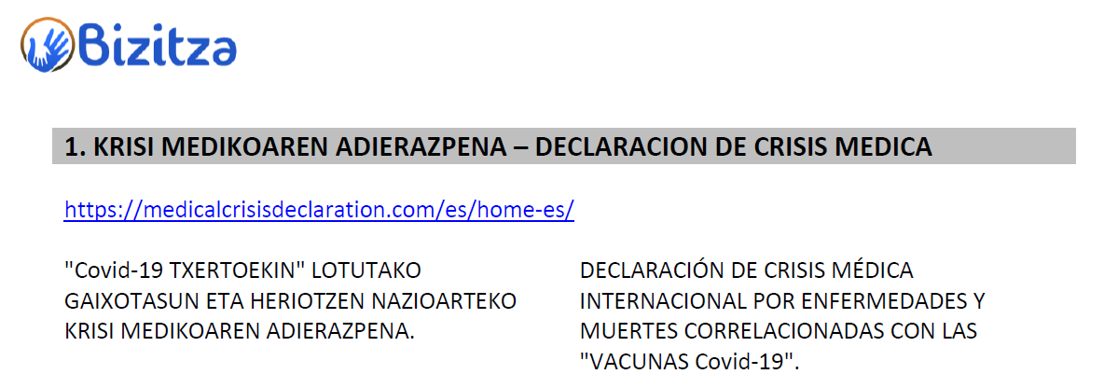
1. FASEA: TOKIKO TALDE EDO PERTSONEKIN LANKIDETZAN ARITZEA
Edozein udalerritako taldeei edo pertsonei proposatzen zaie Udal Erregistroak mozio hau aurkez dezala eta zinegotziekin bilerak eska ditzatela gaia azaltzeko. Mozioa bi dokumentu hauek osatzen dute:
FASE 1 COLABORACIÓN GRUPOS O PERSONAS LOCALES
Se propone a los Grupos o personas de cualquier municipio que presenten la Moción por el Registro Municipal de su ayuntamiento.
Está conformada por estos 2 documentos:
Mozioa - Moción
Txostenak – Informes: Crisis Médica,
J.A Etxeberria, I.Prieto
Podéis descargaros los 2 documentos desde el enlace que se adjunta al video.
Bideoari erantsitako estekatik deskarga ditzakezue 2 dokumentuak.

Slide 4
2. FASEA:
HERRIKO INFORMAZIO KANPAINA
Zuen Laguntzaz herrietan informazio kanpaina
bat garatzea proposatzen dugu. Eskura izango dituzuen euskarriak:
Kartelak eta eskuorriak.
Sareetan zabaltzeko bideoa.
Audioa, orriak banatzerakoan mahaietan
jartzeko
Pankartak (60 €/ pankarta).
Zuen posta elektronikoaren bidez, zuekin harremanetan jarriko gara kanpaina hau abian
jartzeko.
(Erreferentzia data azaroaren 2. Astea)
FASE 2 CAMPAÑA INFORMATIVA EN LOS PUEBLOS
Se propone desarrollar una Campaña Informativa en los pueblos, con vuestra colaboración.
Los soportes que tendréis a vuestra disposición:
Carteles y folletos.
Pancartas ( tendrá un coste de 60/€ pancarta).
Audio, hojas para colocar en las mesas.
Video de difusión en redes.
A través de vuestro email, nos pondremos en contacto con vosotros, para poner en marcha esta campaña.
(Fecha de referencia 2 semana Noviembre)

